Slide 1
第五章 XML
5.1 简介

Slide 2
XML 简介
标记语言
  早在印刷出版技术出现时，作者就曾经在草稿上做出各种说明，指导印刷工人如何处理版面排放以及其他制作问题。这些说明被称作标记，而协调一致用来定义整套语法和文法的标记集合则被称作语言。
  ASCII标准中还定义了一组用来标记数据传输结构的符号（“C0控制字符”，其十六进制值为从00到1F）。
  在不同的标记集之间及其解释上经常会出现冲突。如果没有通用的分隔符表，没有通用的内部数据格式，要将数据从一种格式转变为另一种格式就会非常困难，更不用说在不同的应用和组织之间共享数据了。

Slide 3
XML 简介
标记语言
  1969年IBM的研究人员Ed Mosher，Ray Lorie和Charles F. Goldfarb 发明了第一种现代标记语言—通用标记语言（ Generalized Markup Language，GML）。
  GML是一种自参考的语言，它可以用于标记任何数据集合的结构，同时它也是一种元语言（ meta-language）——能够描述其他语言及其语法和词汇表的语言。此后，GML发展成了标准通用标记语言（ Standard Generalized Markup Language，SGML）——ISO 8879（1986年）

Slide 4
XML 简介
标记语言
  “标记”是一种传输元数据（即关于数据集本身的信息）的方法。标记语言使用文字串或 “标记”来界定和描述这些数据。
  下面是一个非常简单的SGML文档的样例：

Slide 5
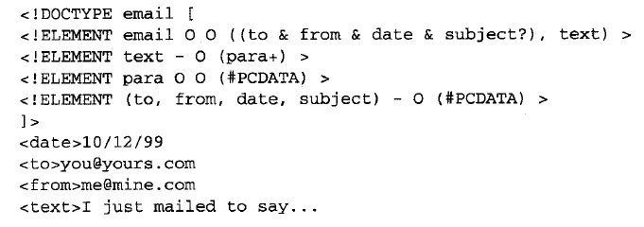
XML 简介
标记语言
可以在http://www.oasis-open.org/cover了解到有关SGML的更多信息。

Slide 6
XML 简介
XML的起源和目的
  1996年，万维网协会开始设计一种可扩展的标记语言，使其能够将SGML的灵活性和强大功能与已经被广泛采用的HTML结合起来。这种后来变成XML的语言继承了SGML的规范，而且实际上就是后者的一个子集。
  XML之所以要较SGML更为简化，很大程度上是出于易用性的考虑
  简化计算机对文档和数据交换的处理
  简化了数据处理和传输
  向下兼容性
1998年2月，XML 1.0成为了W3C的推荐标准。

Slide 7
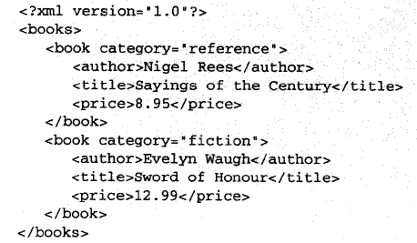
XML 简介
XML是一种界定文本数据的简便而标准的方法。它曾经被人称作“ Web上的ASCII码”
例子

Slide 8
XML 简介
例子
..\Animation.xml
..\chart.xml
..\svgtetris.xml

Slide 9
XML 简介
XML的数据描述机制意味着它将成为一种在Internet上共享信息的强大途径
  它是开放的
  自描述的特性
  无需事先协调
为了使用XML 文档， W3C 为XML标准化了一套应用程序编程接口（ Application Programming Interface, API），这样就可以轻松地编制读写XML的程序

Slide 10
XML 简介
XML并非HTML的直接替代品。
  与注重数据及其表达方式的HTML不同，XML只关心数据本身。
  XML样式的表现技术是由数据驱动的
XML并不能解决所有难题
  XML并不是编程语言
  它只是一种能够思考、交换和表示数据的、独立于平台的、强大而精巧的技术。

Slide 11
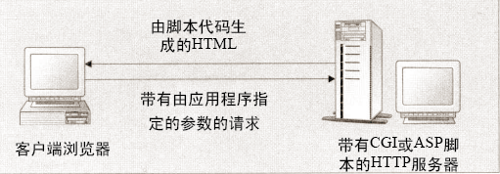
Web体系结构：过去与未来
传统Web体系结构

Slide 12
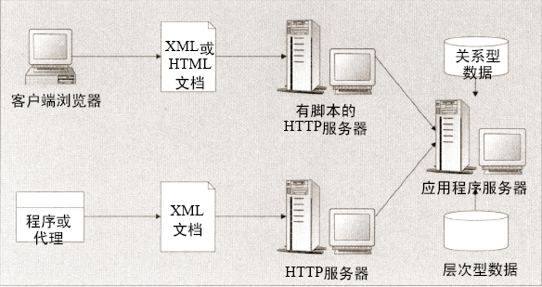
Web体系结构：过去与未来
XML下的Web体系结构

Slide 13
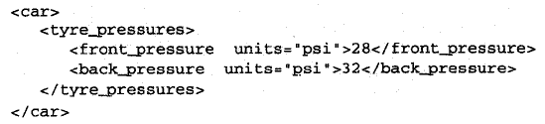
XML基本特征
自描述数据

Slide 14
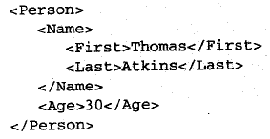
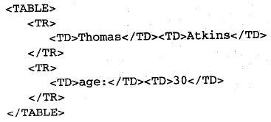
XML基本特征
HTML和XML的表达方法有何不同

Slide 15
词汇表
XML中的“扩展”一词指的是定义新的标记及其用途的标准机制。
XML致力于简便而快速地、根据企业、科学规范或者其他方面的需要来构造定制的标记集。
XML“词汇表”是对XML数据的描述，作为信息交换的媒介，它经常是与人类在某种领域（例如商业、化学、法律、音乐）的活动息息相关的。

Slide 16
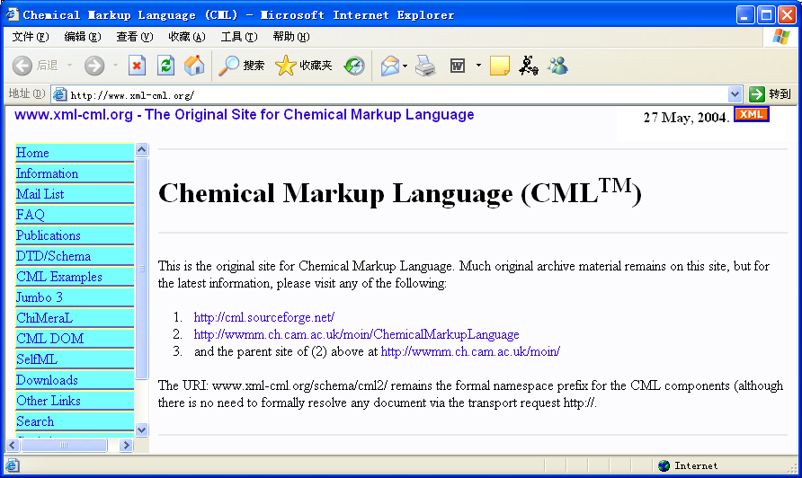
词汇表
科学词汇表（CML、MathML、BSML）

Slide 17
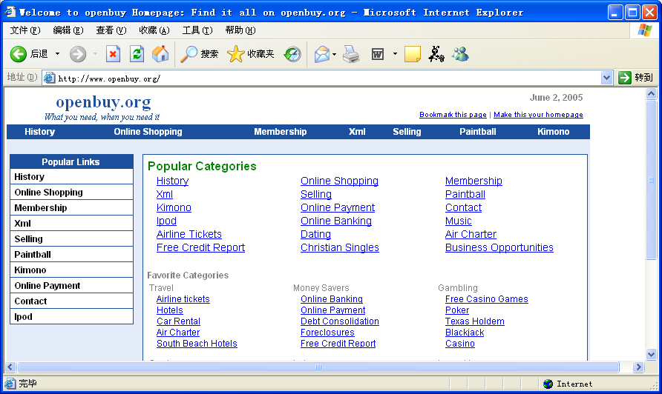
词汇表
商业词汇表（EDI、UN/EDIFACT、OII、OBI）

Slide 18
词汇表
法律词汇表（http:// www.uwi.com/xfdl/）
医学词汇表
计算机词汇表

Slide 19
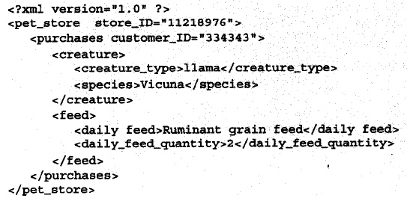
XML技术的主要特性
格式正规的XML

Slide 20
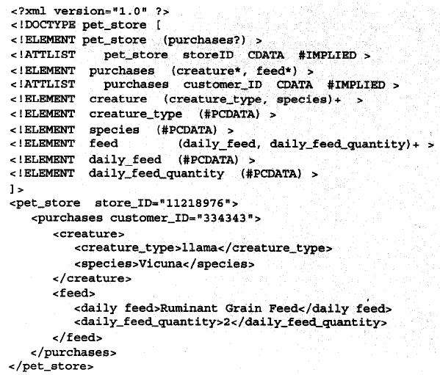
XML技术的主要特性
文档类型定义

Slide 21
XML技术的主要特性
数据建模
文档对象模型
  DOM提供了文档的三个结构化视图
XML 简单API——SAX
命名空间和模式
链接和查询

Slide 22
XML技术的主要特性
转换XML
XML和数据库
服务器到服务器 电子商务与XML
使用样式
无线应用协议和WML

